Slide 1


Programación Matrices en Visual Basic
Universidad Tecnológica de Panamá
Facultad de Ingeniería de Sistemas Computacionales
Profesor: Rodrigo Yángüez
Fecha: 10 de junio de 2021

Slide 2
Llamaremos matriz a todo arreglo o vector que tenga más de una dimensión.
En los ejemplos anteriores, teníamos vectores donde su tamaño generalmente podíamos definirlo como n. En el caso de las matrices, pues su estructura generalmente será de m x n

Slide 3
Declaración de matrices
Una matriz se declara como cualquier otra variable, solo que hay que establecer la cantidad de elementos que contendrá cada dimensión .
Declare una matriz cuadrada de 25 elementos tipo Integer
Dim Matriz(5,5) As Integer
Declare una matriz 3 x 5 de tipo decimal
Dim Matriz(3,5) As Decimal

Slide 4
Cuando decimos Matriz cuadrada, nos referimos a la matriz que ambas componentes son del mismo valor.
Ejemplo A(5,5), B(4,4) C(6,6).

Slide 5
También es posible no conocer en primera instancia cual será el tamaño de la matriz. Se declara de la siguiente forma:
Dim matriz (,) as Integer
Sin embargo es necesario declarar el tamaño de la matriz . Esto lo haremos usando una o varias variables que contendrán el tamaño de dicha matriz y la función Redim.
Ejemplo: en su programa, el tamaño de la matriz Ejemplo(,) será dado por el usuario.
Tamaño1 = Val(TextBox1.Text)
Tamaño2 = Val(TextBox2.Text)
Redim matriz(Tamaño1, Tamaño2)

Slide 6
Cantidad de elementos de una matriz
La cantidad de elementos de una matriz viene dada por la multiplicación de los productos m*n
Siguiendo está definición entonces:
A(4,5) = 20
B(3,3) = 9
C(10,1) = 10
D(20,20) = 400

Slide 7
Elementos de una matriz
Para acceder y manipular los elementos de una matriz requerimos usar dos ciclos for (en caso que solo sean dos dimensiones).
Es importante que tomen en cuenta que las variables de control de cada ciclo for deben ser DIFERENTES.
Ejemplo
For i = 1 to n
For j= 1 to n
Next
Next
i viene representando el eje de las x, mientras que j representa el eje de las y.

Slide 8
Tenemos por ejemplo una matriz(4,3) y deseamos rellenarlas con número enteros.
For i = 1 to 4
For j= 1 to 3
matriz(i,j)= Val(InputBox(“Ingrese un número entero”)))
Next
Next

Slide 9
Importante tener en cuenta como en casos como el anterior, cada ciclo representa cada una de las dimensiones(i,j)
Elementos | i | J | Matriz(i.j)
1 | 1 | 1 | Matriz(1,1)= 13
2 | 1 | 2 | Matriz(1,2)= 23
3 | 1 | 3 | Matriz(1,3)= 36
4 | 2 | 1 | Matriz(2,1)=48
5 | 2 | 2 | Matriz(2,2)= 19
6 | 2 | 3 | Matriz(2,3)=98
7 | 3 | 1 | Matriz(3,1)= 22
8 | 3 | 2 | Matriz(3,2)= 27
9 | 3 | 3 | Matriz(3,3)= 98
10 | 4 | 1 | Matriz(4,1)= 31
11 | 4 | 2 | Matriz(4,2)= 32
12 | 4 | 3 | Matriz(4,3)= 39

Slide 10
Ahora llenemos una matriz cuadrada de 9 elementos.
For i = 1 to 3
For j = 1 to 3
matriz(i,j)= Val(InputBox(“Ingrese un número entero”)))
Next
Next

Slide 11
Importante tener en cuenta como en casos como el anterior, cada ciclo representa cada una de las dimensiones(i,j)
Elementos | i | J | Matriz(i.j)
1 | 1 | 1 | Matriz(1,1)= 88
2 | 1 | 2 | Matriz(1,2)= 23
3 | 1 | 3 | Matriz(1,3)= 79
4 | 2 | 1 | Matriz(2,1)= 31
5 | 2 | 2 | Matriz(2,2)= 22
6 | 2 | 3 | Matriz(2,3)= 36
7 | 3 | 1 | Matriz(3,1)= 98
8 | 3 | 2 | Matriz(3,2)= 05
9 | 3 | 3 | Matriz(3,3)= 37

Slide 12
Ejemplo #1
En una matriz cuadrada de 100 elementos, encuentre la suma de los elementos de la segunda fila y la suma del cuadrado de los elementos de la columna 6.

Slide 13
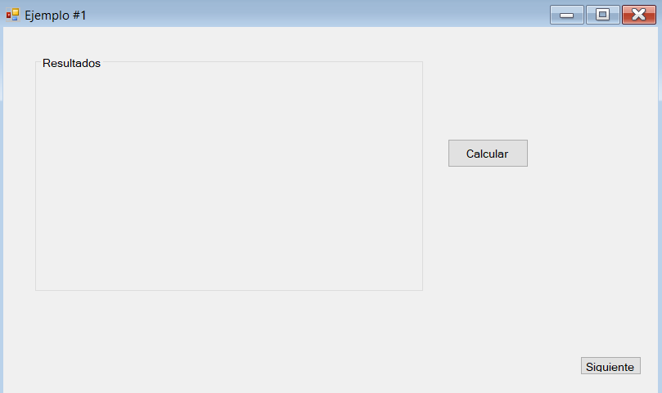
Diseño

Slide 14
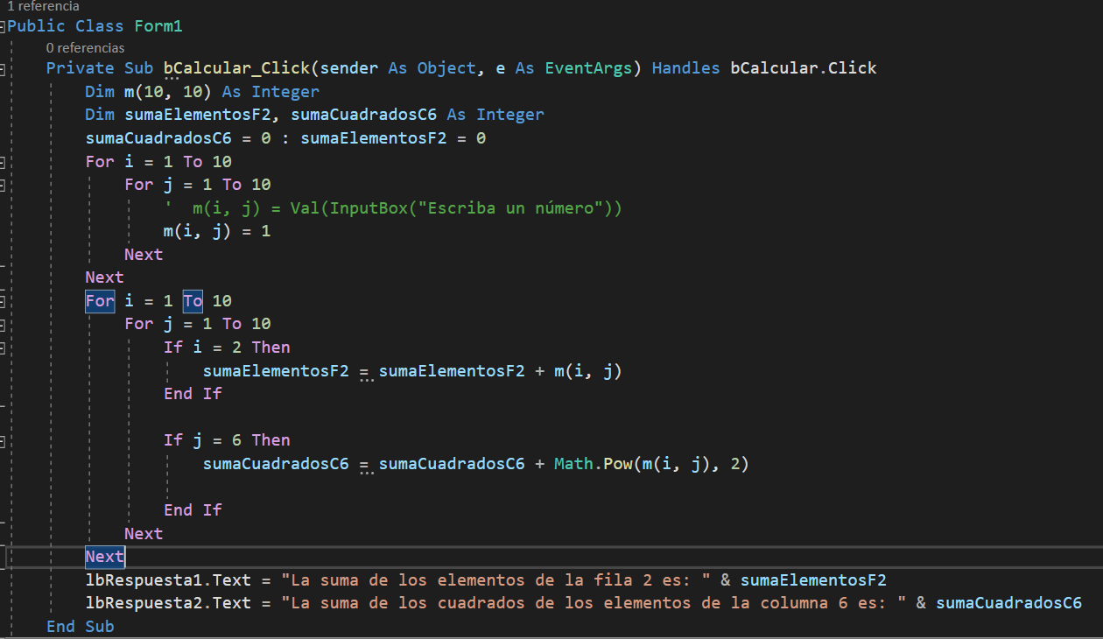
Código

Slide 15
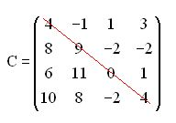
Ejemplo#2
En una matriz cuadrada, encuentre el elemento mayor de la diagonal principal

Slide 16
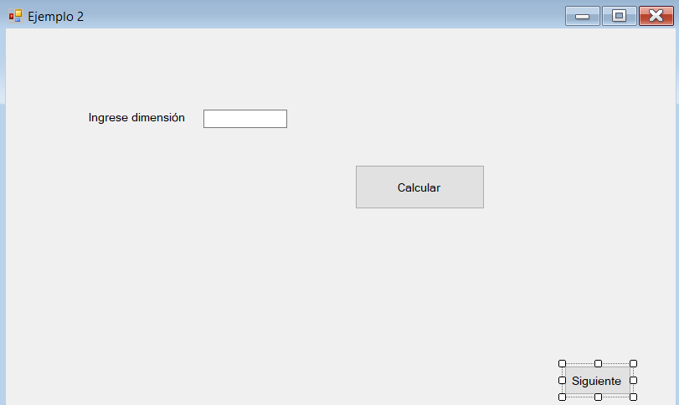
Diseño

Slide 17
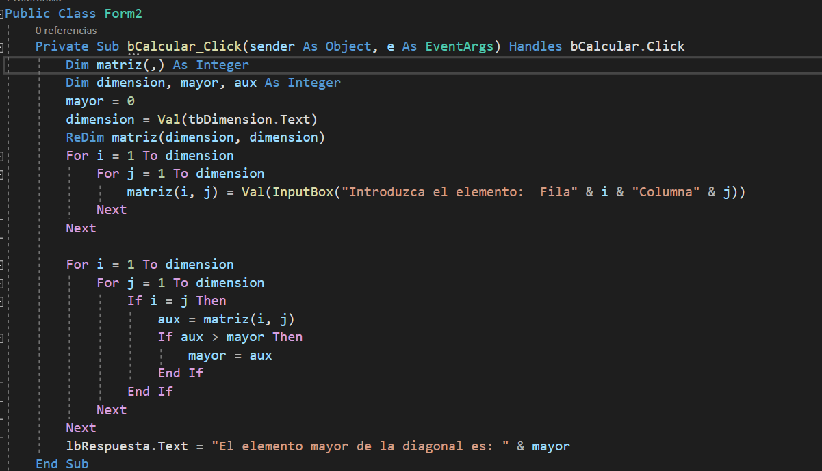
Código

Slide 18
Ejemplo#3
Construya una matriz bidimensional m * n y asignar a cada posición el valor resultante de sumar la fila y la columna en la que se encuentra

Slide 19
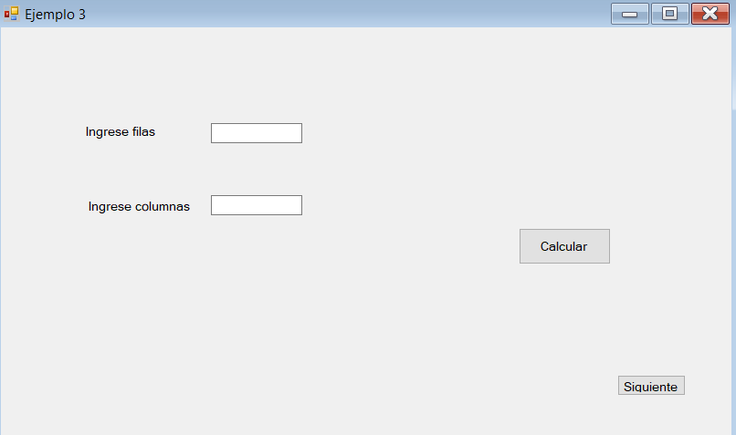
Diseño

Slide 20
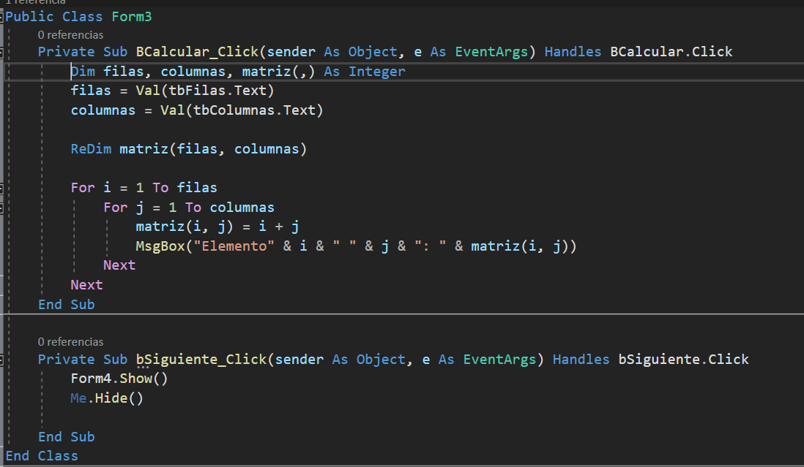
Código

Slide 21
Ejemplo #4
Confeccione una matriz cuadrada de 16 elementos y determine la cantidad de elementos que se encuentran en el rango entre 50 y 75.

Slide 22
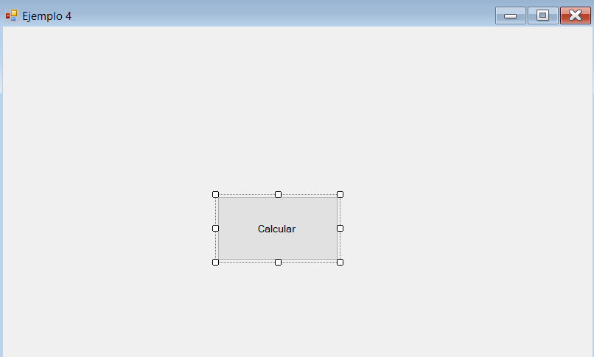
Diseño

Slide 23
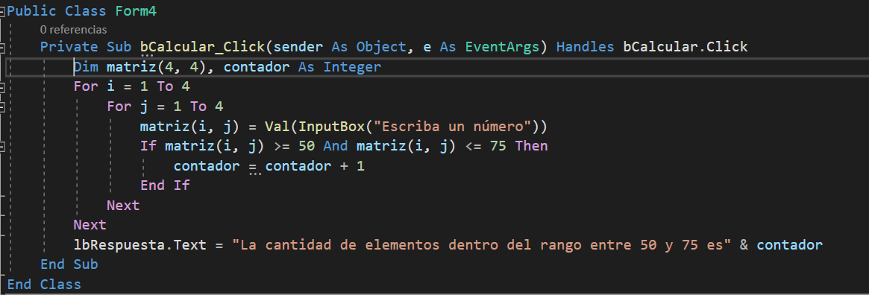
Código

